Slide 1
Буквы Ф, ф, обозначающие звуки [ф], [ф']
урок1

Slide 2

Начинается урок.
Он пойдёт, конечно, впрок.
Постарайтесь всё понять,
Чтобы правильно читать.

Slide 3
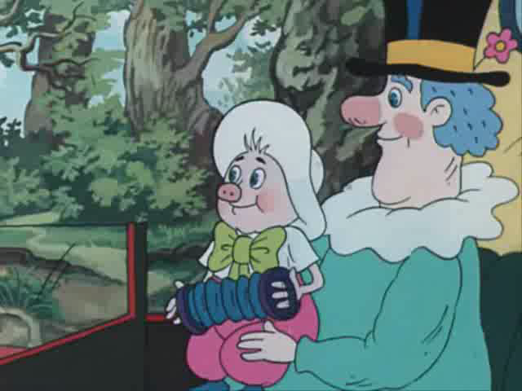
Notes:
3

Slide 4
…..унтик
…..окус
Notes:
4

Slide 5
Ф
унтик
Ф
окус
Notes:
5

Slide 6

Тема урока
Буква Ф

Slide 7
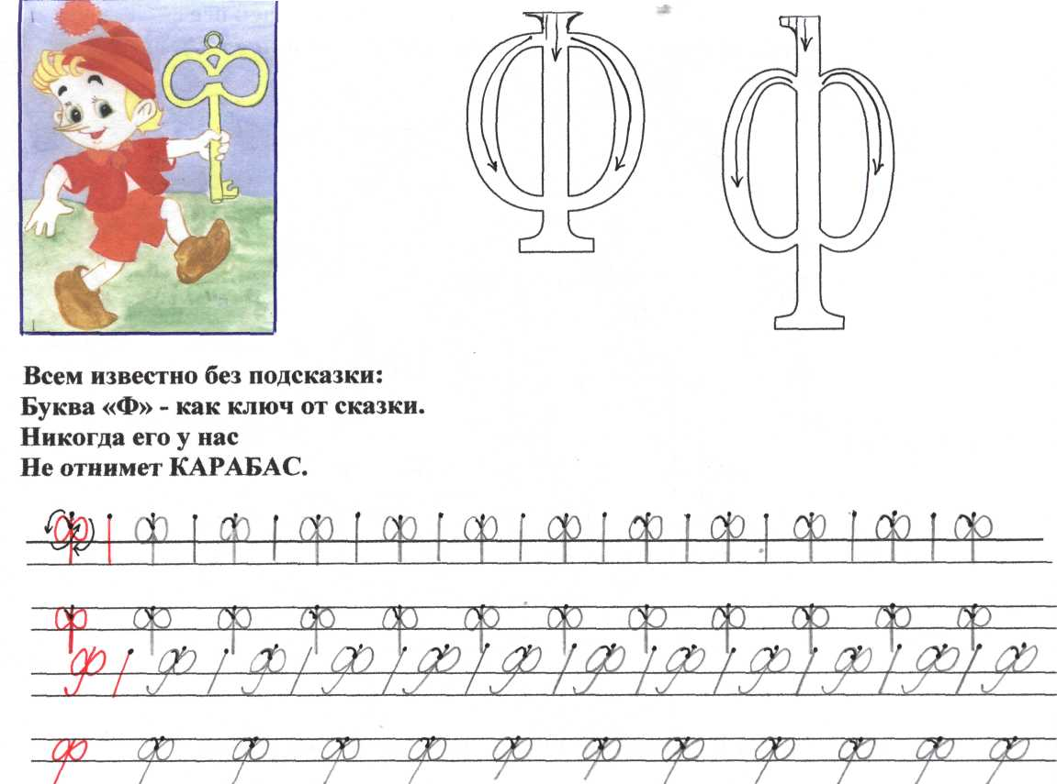
Notes:
7

Slide 8

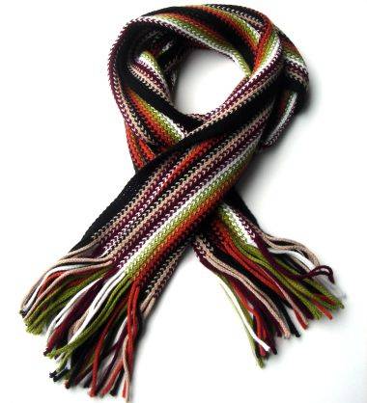
ф
ф

Slide 9
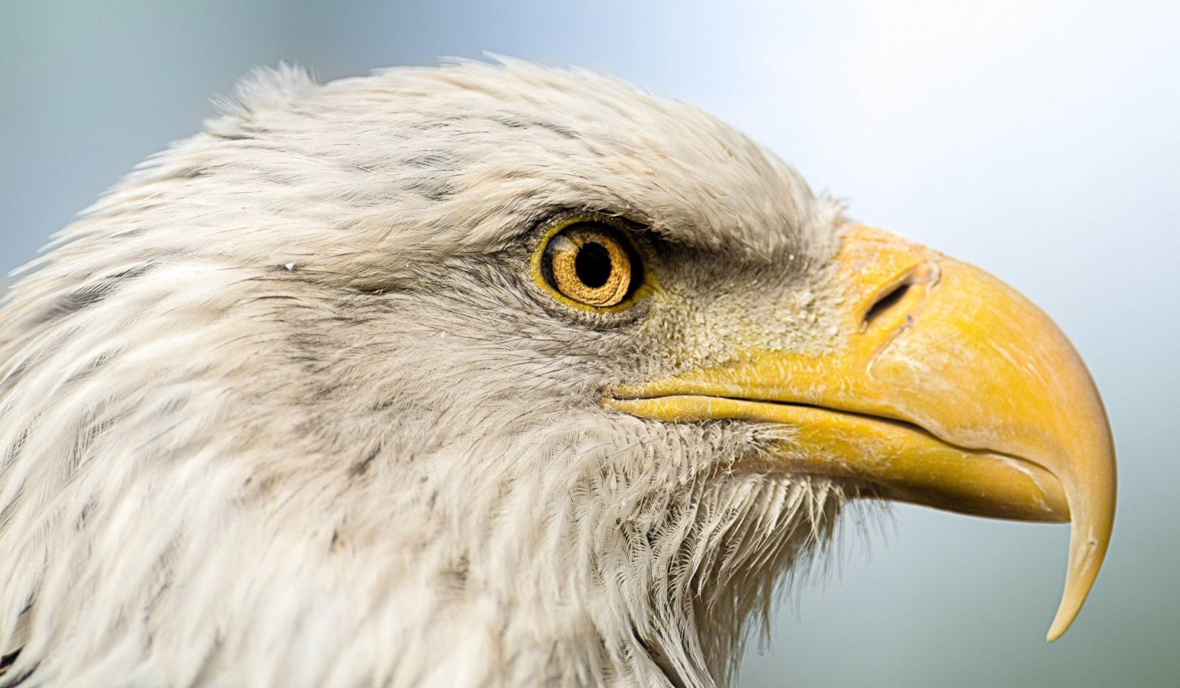
КЛЮВ
[Ф]

Slide 10
Характеристика
ГЛАСНЫЙ
СОГЛАСНЫЙ
ЗВОНКИЙ
ГЛУХОЙ
МЯГКИЙ
ТВЁРДЫЙ
ПАРНЫЙ
НЕПАРНЫЙ

Slide 11
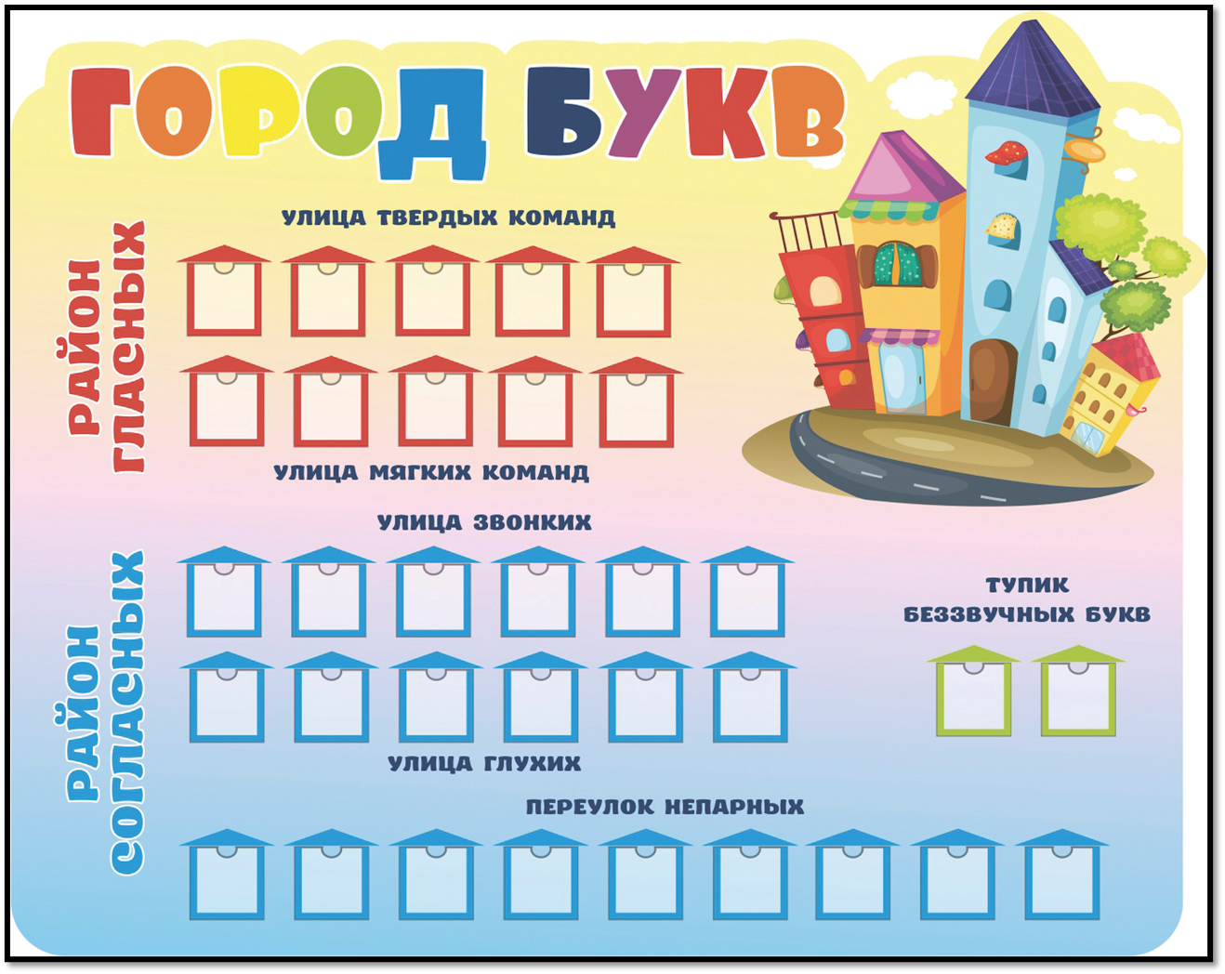
А
О
У
Ы
Э
Я
Ё
Ю
И
Е
б
б
в
в
г
г
д
д
ж
з
з
п
п
ф
ф
к
к
т
т
ш
с
с
ь
Н
Н
М
М
Р
Р
Л
Л
й
х
х
ч
ц
щ

Slide 12
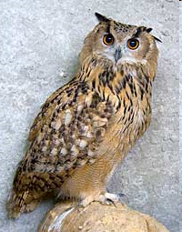
фа фо фу фы фи фе фё
аф оф уф иф еф

Slide 13
Прочитай
ТЕЛЕФОН
ФЕРМА
ФЛАГ
АСФАЛЬТ
ФЕН
ФАБРИКА
ФУТБОЛ

Slide 14
филин футбол
фиалка телефон
фокусник фабрика
флаг телеграф
ферма фотография
форель асфальт

Slide 15
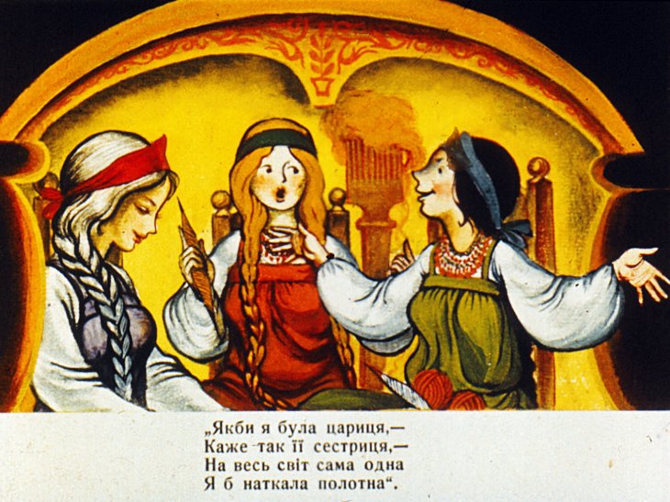
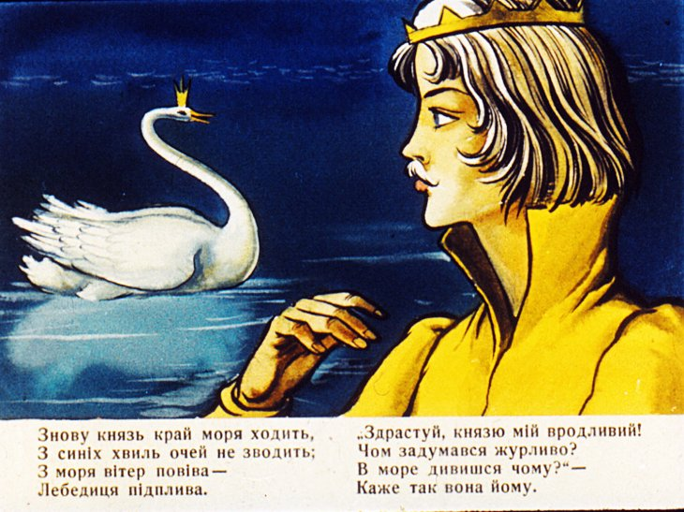
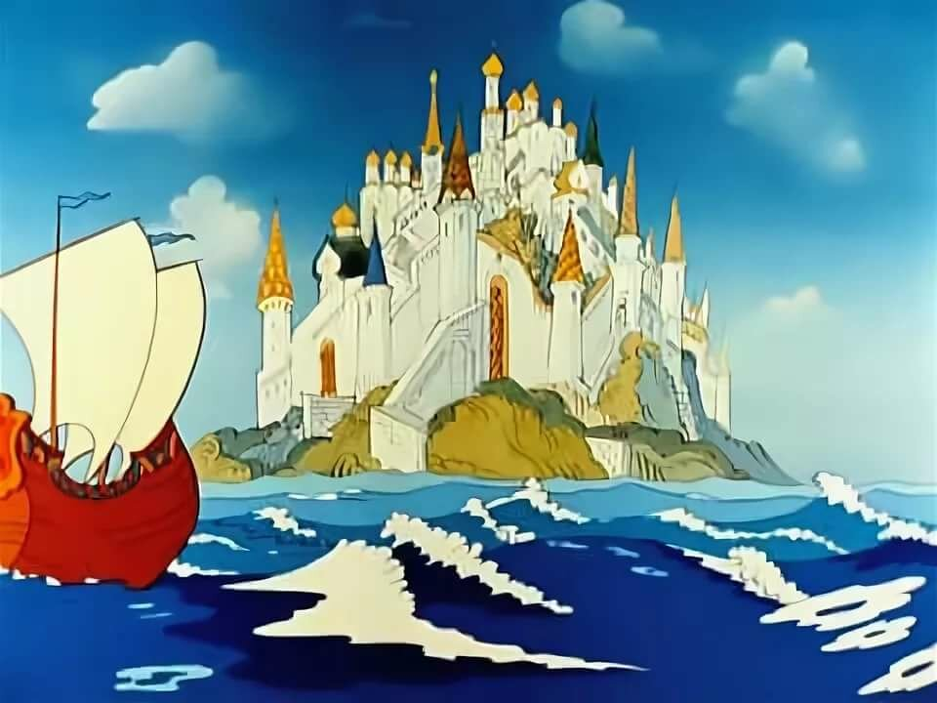


Сказка о царе Салтане

Slide 16
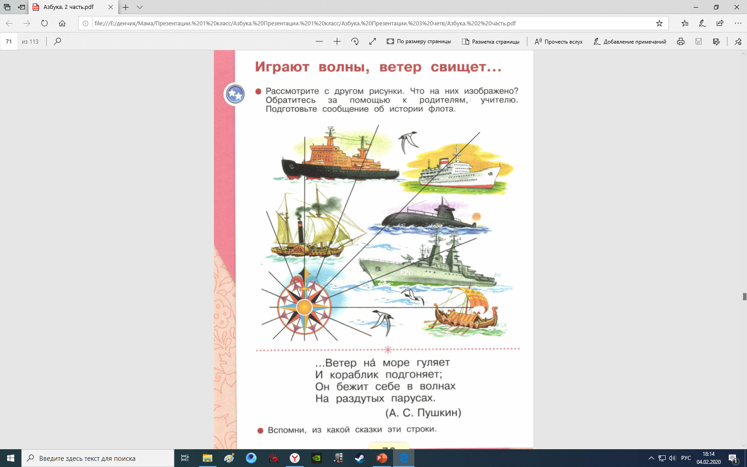
История флота

Slide 17
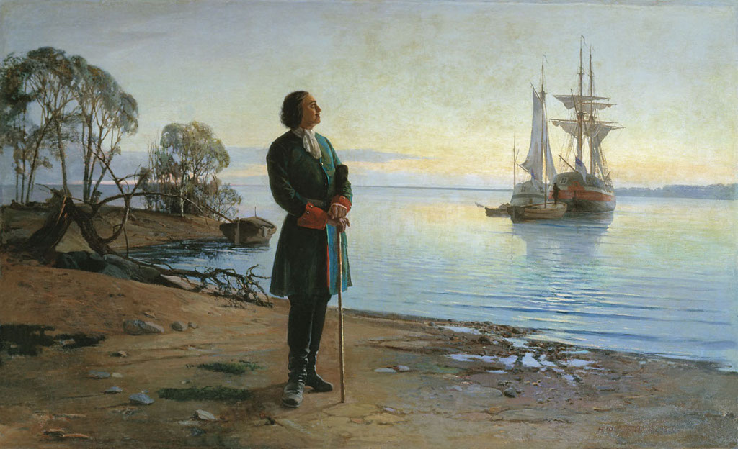
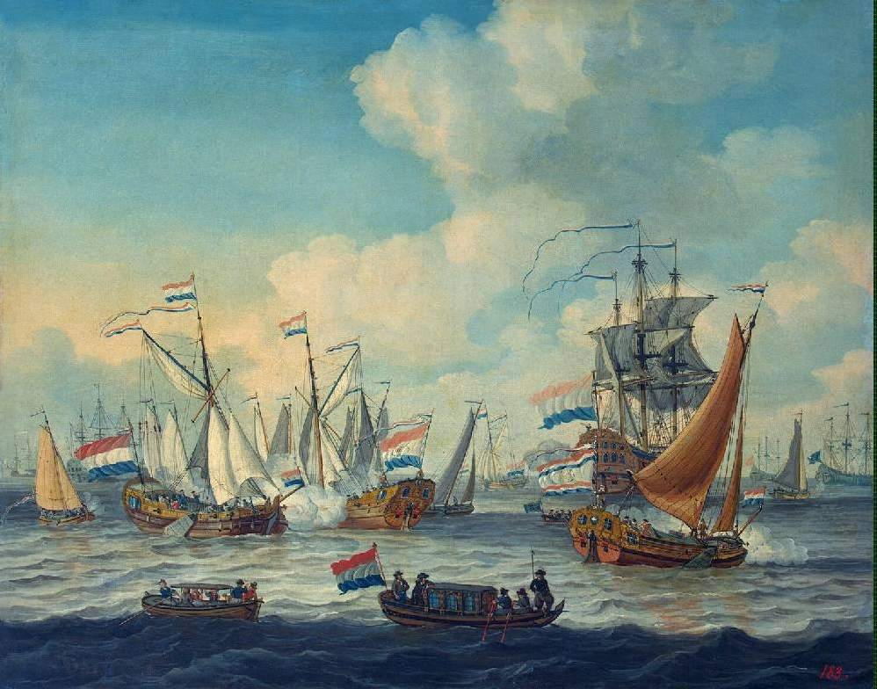
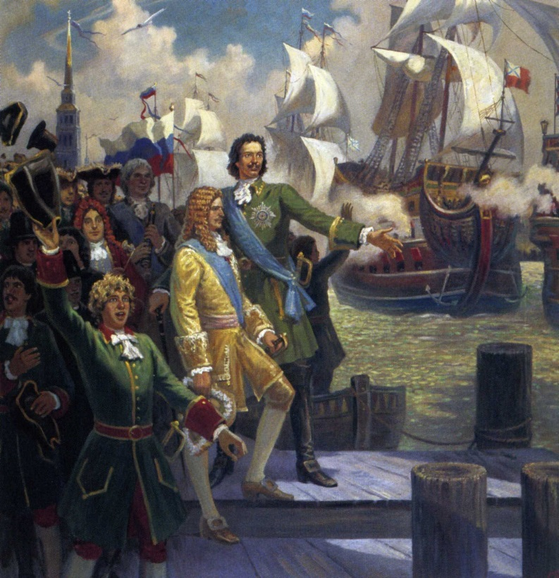
ФЛОТ ПЕТРА ПЕРВОГО

Slide 18
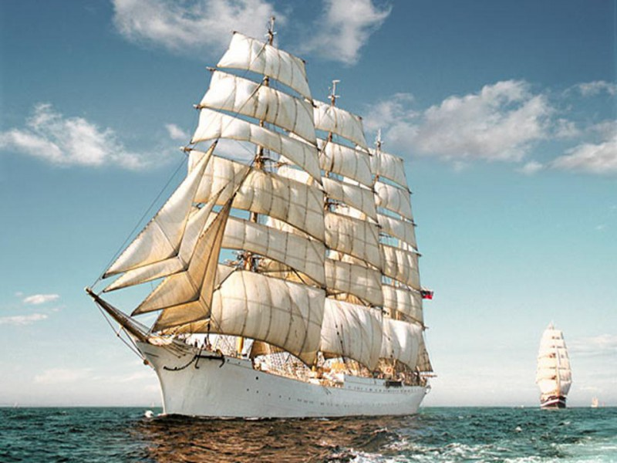
Парусный корабль

Slide 19
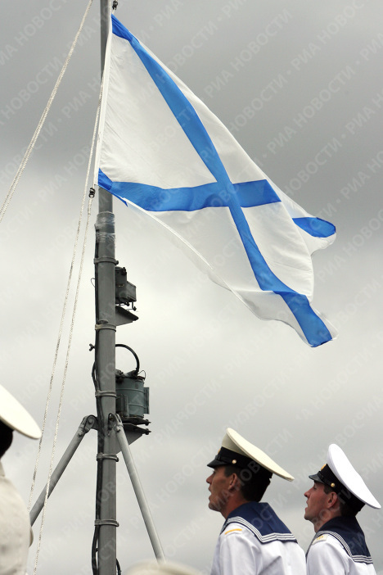
Андреевский
флаг

Slide 20
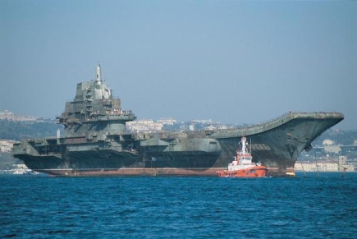
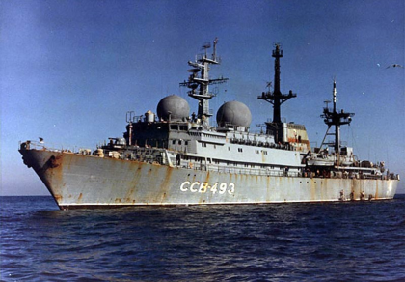
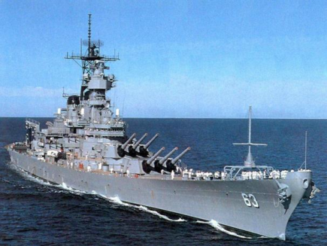
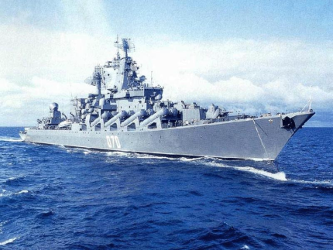
Военные корабли

Slide 21
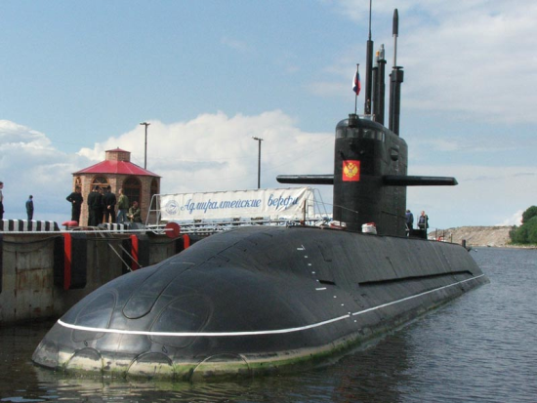
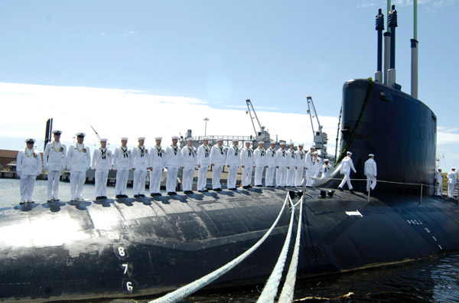
Подводные
лодки

Slide 22
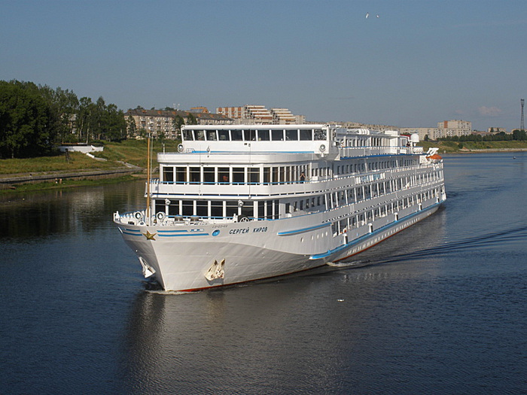
Гражданский пассажирский корабль

Slide 23
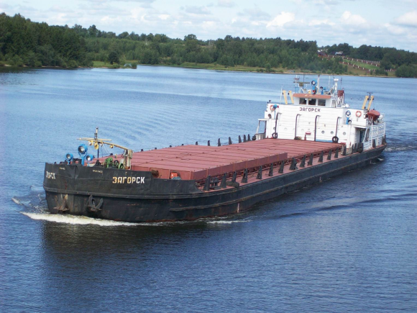
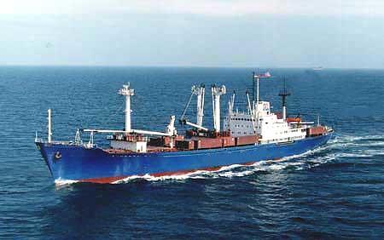
Гражданские
грузовые
суда

Slide 24
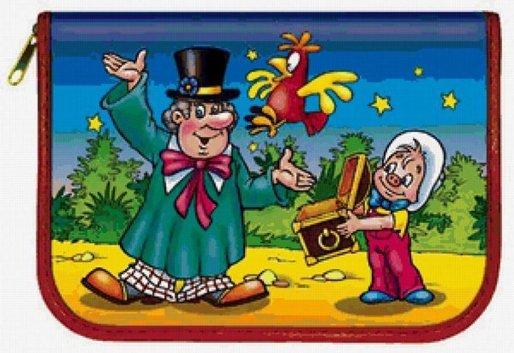

Slide 25
филин футбол
фиалка телефон
факир фабрика
флаг ферма

Slide 26
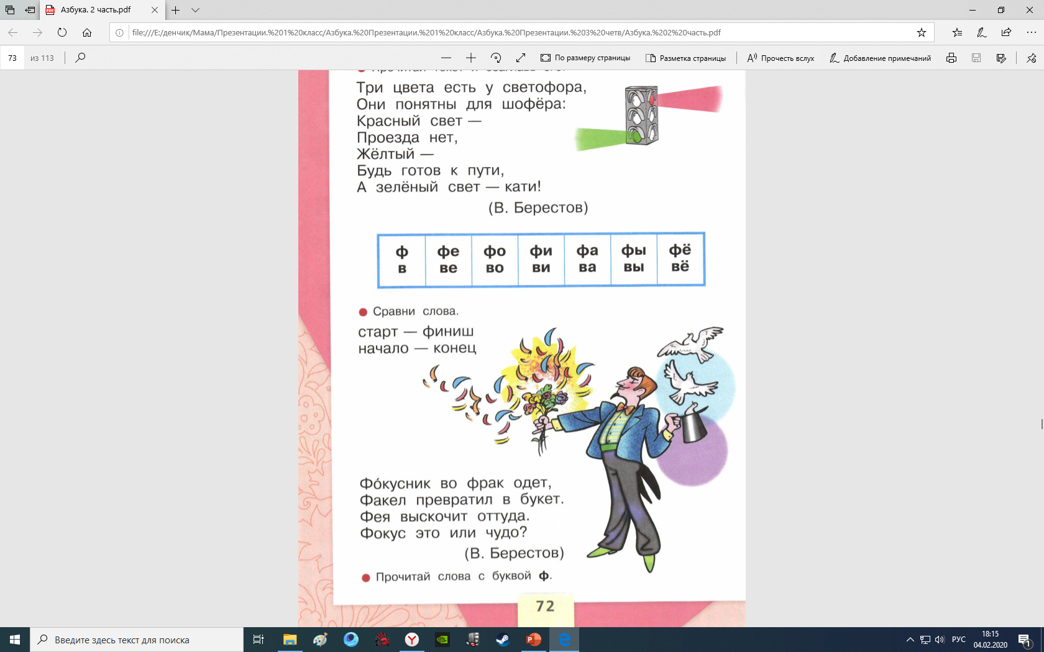

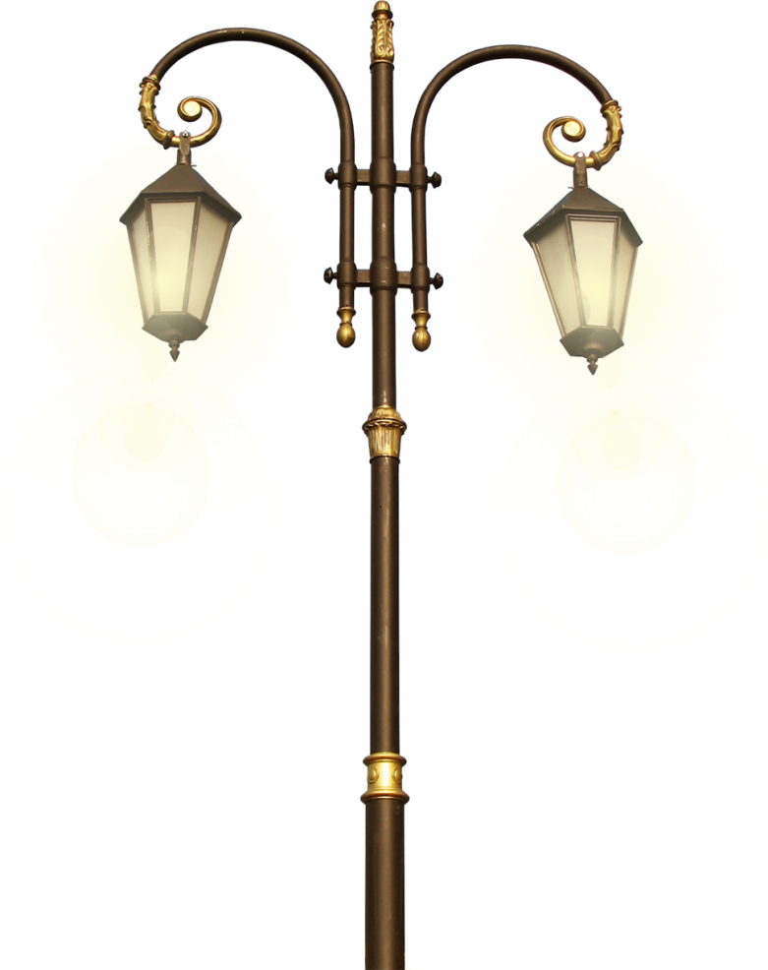



Фокусник
ФРАК
ФАКЕЛ
ФЕЯ
ФОКУС

Slide 27

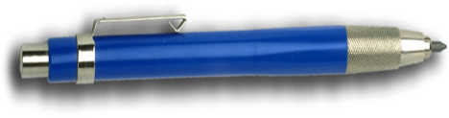

Notes:
И – раз – и – и – два
27

Slide 28
-2сл,5б.,5зв.

Slide 29
аг
ом

Slide 30
аг
ом

Slide 32
Моряки
гордятся флагом.

Slide 33
Моряки
гордятся флагом.

Slide 34
м.р.
ед.ч.
шарф фарш

Slide 35

Notes:
35

Slide 36

Спасибо за урок!
Прозвени-ка, дружок,
Голосистый звонок.
Перемену ждут ребята.
Поиграть, попрыгать надо!

